Slide 1
Chào mừng các em đến với tiết học ngày hôm nay!

Slide 2
TÔI CHIA SẺ
Em đã từng trải qua hoặc chứng kiến một câu chuyện nào khiến em nhớ mãi? Hãy chia sẻ ngắn gọn cùng cả lớp.

Slide 3
Tiết :
KỂ LẠI MỘT TRẢI NGHIỆM CỦA BẢN THÂN

Slide 4
I. Yêu cầu đối với bài văn kể một trải nghiệm
NỘI DUNG BÀI HỌC
II. Phân tích bài viết trong SGK
III. Thực hành

Slide 5
I. Yêu cầu đối với bài văn kể một trải nghiệm
- Khái niệm: Kể lại một trải nghiệm của bản than là kiểu bài trong đó người viết kể về diễn biến của sự việc mà mình đã trải qua và để lại nhiều ấn tượng, cảm xúc.

Slide 6
I. Yêu cầu đối với bài văn kể một trải nghiệm
Được kể từ người kể chuyện ngôi thứ nhất.
Giới thiệu được trải nghiệm đáng nhớ.
Giới thiệu được trải nghiệm đáng nhớ.
Thể hiện được cảm xúc của người viết trước sự việc được kể.

Slide 7
I. Yêu cầu đối với bài văn kể một trải nghiệm
BỐ CỤC BÀI VĂN
Mở bài: giới thiệu được trài nghiệm.
Thân bài: trình bày diễn biến của sự việc.
Kết bài: nêu được ý nghĩa của trài nghiệm đối với người viết.

Slide 8
II. Phân tích bài viết trong SGK
THẢO LUẬN NHÓM
Thời gian: 5 phút
Nhiệm vụ: Đọc văn bản trong sách và trả lời các câu hỏi sau:
Câu chuyện trên kể bằng ngôi thứ mấy?
Trải nghiệm của nhân vật “tôi” được kể lại với những sự việc chính nào?
Chỉ ra những chi tiết nhân vật “tôi” sử
dụng yếu tố miêu tả khi kể lại trải nghiệm. Việc sử dụng những yếu tố đó có tác dụng gì?
Nhân vật “tôi” đã nhận ra ý nghĩa gì của trải nghiệm như thế nào?

Slide 9
II. Phân tích bài viết trong SGK
1. Câu chuyện sử dụng ngôi kể thứ nhất
2. Những sự việc chính:
Làng tôi có con sông êm đầu chảy qua làng, chúng tôi thường rủ nhau tắm sông.
Buổi trưa hôm ấy, sau khi đá bóng, đám trẻ rủ nhau ra sông tắm và nảy ra ý định tổ chức cuộc thi bơi giữa đám trẻ trong và ngoài làng.
Tôi nhận lời thách đấu, đã bơi nhanh và khi nhận ra đã bơi khá xa bờ.
Bỗng bắp chân bị chuột rút và đau đớn, tôi sợ hãi tột độ.
Một người làng đi câu cá gần đấy đã nghe tiếng kêu, nhanh chóng bơi ra và đưa tôi vào bờ.
Tôi rút ra bài học chỉ nên bơi lội ở nơi an toàn, có sự giám sát của người lớn.

Slide 10
II. Phân tích bài viết trong SGK
3. Một số chi tiết có sử dụng yếu tố miêu tả:
Vào mùa hè, nước sông thường cạn nên chúng tôi tung tăng bơi lội, trêu đùa rộn rã cả một góc sông.
Trận đấu diễn ra vô cùng căng thẳng, gay cấn, quyết liệt.
Tôi cố ngôi lên mặt nước để kêu cứu nhưng càng vùng vẫy tôi lại càng chìm nhanh hơn và không thể thở được.
=> Việc sử dụng yếu tố miêu tả giúp cho bài văn thêm sinh động, hấp dẫn, cuốn hút người đọc.

Slide 11
II. Phân tích bài viết trong SGK
4. Nhân vật “tôi” đã nhận ra ý nghĩa gì của trải nghiệm: bài học sâu sắc, cần nghe lời người lớn và chỉ nên bơi lội ở nơi an toàn, có sự giám sát của người lớn.
5. Một số kinh nghiệm khi kể lại một trải nghiệm của bản thân:
Dùng ngôi thứ nhất để kể
Kết hợp kể và miêu tả
Trình bày các sự việc theo
trình tự hợp lí
Nêu ý nghĩa của trai nghiệm đối với bản thân.
Bài văn phải đảm bảo bố cục 3 phần.

Slide 12
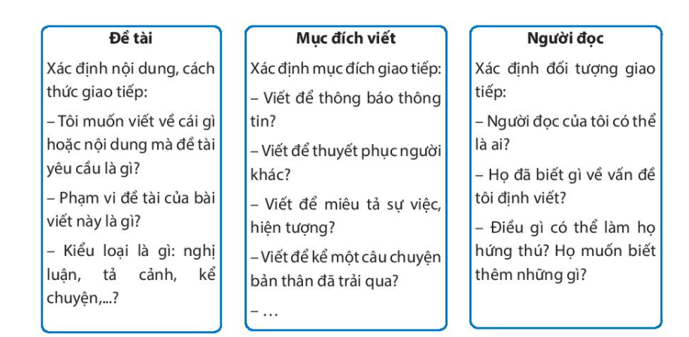
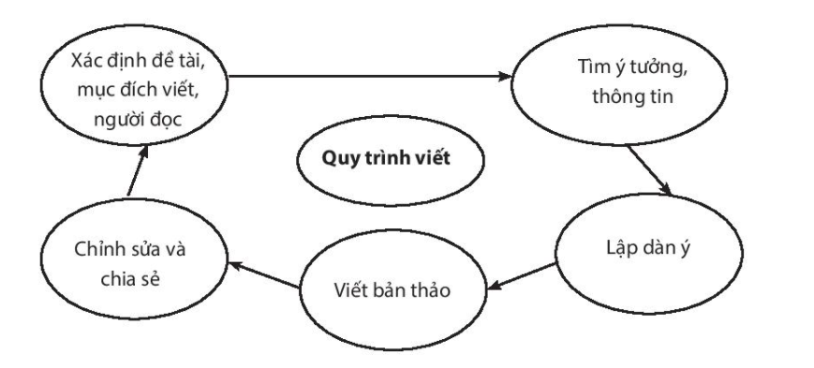
III. Thực hành

Slide 13
III. Thực hành
1. Bước 1: Chọn lựa đề tài
2. Bước 2: Tìm ý
PHIẾU TÌM Ý
Nhiệm vụ: Tìm ý cho bài văn kể lại một trải nghiệm của bản thân. Gợi ý: Để nhớ lại các chi tiết, hãy viết tự do theo trí nhớ của em bằng
Phiếu ghi chép: Câu chuyện về trải nghiệm của tôi
Tôi muốn kể câu chuyện gì? Kể cho ai nghe?
…………………………………………………………………………………....................
Chuyện xảy ra ở đâu, khi nào?
…………………………………………………………………………………....................
Những sự kiện gì mà tòi còn nhớ?
…………………………………………………………………………………...................
Cảm xúc, suy nghĩ của tói lúc đó thế nào?
…………………………………………………………………………………...............
Sự việc đã xảy ra có ý nghĩa gì với tôi?
………………………………………………………………………………….

Slide 14
Thực hành
Mở bài: Giới thiệu câu chuyện.
Lập dàn ý
Thân bài: Kể lại diễn biến của câu chuyện theo trình nhất định.
Kết bài: Nêu cảm nghĩ về câu chuyện vừa kể.

Slide 15
VIẾT BÀI

Slide 16
Bảng kiểm bài viết kể lại trải nghiệm của bản thân
Các phần của bài viết | Nội dung kiểm tra | Đạt/chưa đạt
Mở bài | Dùng ngôi thứ nhất để kể.
 | Giới thiệu sơ lược về trải nghiệm.
 | Dẫn dắt chuyển ý, gợi sự tò mò, hấp đẫn với người đọc.
Thân bài | Trình bày chi tiết về thời gian, không gian, hoàn cảnh xảy ra câu chuyện.
 | Trình bày chi tiết những nhân vật liên quan.
 | Trình bày các sự việc theo trình tự hợp lí, rõ ràng.
 | Kết hợp kể và tả.
Kết bài | Nêu ý nghĩa của trải nghiệm đối với bản thân.

Slide 17
HƯỚNG DẪN VỀ NHÀ
Hoàn thành bài viết.
Đọc trước bài: Nói và nghe Kể lại một trải nghiệm của bản thân

Slide 18
Cảm ơn các em đã chú ý lắng nghe bài giảng!
Love always, Bianca

